Slide 1
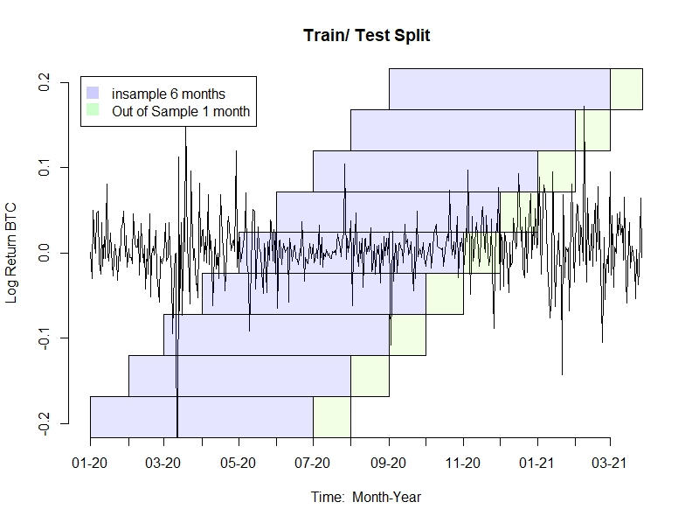
9
…
…
……
……
2
t +1 month
1
t +1 month

